Slide 1
7.4 密钥分配
密钥的分类：
  基本密钥：又称初始密钥，由用户选定或由系统分配，可在较长时间内由一对用户专门使用的密钥。
  会话密钥：两个通信用户在一次通话或交换数据时所用的密钥。
  密钥加密密钥：用于对传送的会话或文件密钥进行加密时采用的密钥，也称为次主密钥、辅助密钥或密钥传送密钥。
  主机主密钥：对密钥加密密钥进行加密的密钥，存于主机处理器中。

Slide 2
密钥管理
密钥管理包括：
  密钥的产生、分配、注入、验证和使用。
密钥分配是密钥管理中最大的问题。密钥必须通过最安全的通路进行分配。
目前常用的密钥分配方式是设立密钥分配中心 KDC (Key Distribution)，通过 KDC 来分配密钥。
本节重点：
公钥的分配----数字证书

Slide 3
(1) 常规密钥分配协议*
用户A
用户B
KDC
用户私有主密钥文件
① E_{KA}(A, B)
用户 主密钥
A KA
B KB
A 知道了
密钥 R₁
② E_{KA} (R₁, E_{KB}(A, R₁))
③ E_{KB}(A, R₁)
B 知道了
密钥 R₁
…
…
A 和 B 用密钥 R₁ 通信

Slide 4
Needham和Schroeder方法*
KDC:是一个通信双方都
信任的第三者，它
与通信双方都有一
个共享密钥
ID_{A}、ID_{B}：A和B的身份
标识
Ka、Kb：A和B同KDC
共享的秘密密钥
N₁、N₂：由A和B产生的
与时间有关的随
机数，称为现时
Ks： 会话密钥
KDC
1
ID
A
||ID
B
||N
1
2
E
Ka
[K
||N
||E
[K
||ID
]]
s
1
Kb
s
A
3
E
Kb
[K
s
||ID
A
]
4
B
A
E
[N
]
Ks
2
E
Ks
[f(N
2
)]
5

Slide 5
(2) 公钥的分配
公开发布：用户将自己的公钥发给所有其他用户或向
某一团体广播。
公钥动态目录表：建立一个公用的公钥动态目录表，
表的建立和维护以及公钥的分布由某个公
钥管理机构承担。
公钥证书：公钥证书由证书管理机构CA为用户建立。

Slide 6
数字证书
数字证书：是一段包含用户身份信息、公钥信息及CA
数字签名的数据。
X.509 v3的证书结构：
证
书
版本号
证书序列号
签名算法符
颁发者名称
有效期
主体公钥信息
颁发者签名
主体名称
颁发者惟一标识符
主体唯一标识符
扩展项

Slide 7
数字证书中的字段项
版本号： 标示证书的版本。
证书序列号： 证书颁发机构分配给证书的数字表示符
签名算法符： 用于说明本证书所用的数字签名算法。
颁发者名称： 证书签发者的可识别名。
有效期： 证书有效的时间段。
主体： 证书持有者的可识别名，可以是用户的
姓名、地址等信息。
主体公钥信息:包括用户的公钥和使用此公钥的算法。

Slide 8
数字证书中的字段项 （续）
颁发者惟一标识符：可选域。
主体惟一标识符： 证书拥用者的惟一标识符。
扩展项： 提供了一种将用户或者公钥与附加的属性关联在一起的方法。目前，对证书扩展项的定义主要集中在四个方面，即：
  密钥及策略扩展
  属性扩展
  证书路径约束扩展
  CRL分布点扩展
颁发者签名: 含有颁发证书的CA的数字签名。

Slide 9
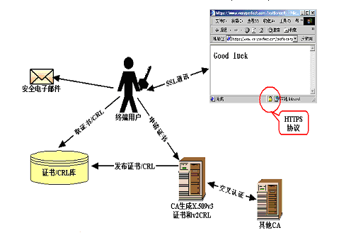
公钥基础设施PKI
PKI（Public Key Infrastructure）

Slide 10
(3) 用户确证 / Kerberos协议*
Kerberos是一个身份鉴别协议，用于在网络环境中工作站和服务器之间的相互鉴别
最初由MIT开发，目前公开的版本有V4和V5。
Kerberos协议使用一个鉴别服务器（AS），它知道所有用户的口令并将这些口令存放在一个集中的数据库中。
AS与每一个服务器共享一个唯一的密钥，这些密钥已经通过物理方式或其他安全方式进行分发。
Kerberos是一个非常精致和复杂的鉴别服务，下面抽取一个最简化的例子：

Slide 11
Kerberos *
1
KDC
(AS,TGS)
C： 客户
AS：鉴别服务器
TGS：票据授予服务器
V： 服务器
ID_{C} ：客户C的用户标
识符
ID_{V} ：服务器V的标识符
P_{C} ： 客户C的用户口令
AD_{C} ：客户C的网络地址
K_{V} ： AS和V的共享密钥
||: 级联
ID
||P
||ID
C
C
V
2
Ticket=E
[ID
||AD
||ID
]
Kv
C
C
V
3
C
ID
||
Ticket
V
C

Slide 12
Kerberos *
问题:
  首先，用户C的口令是以明文形式发送的，任何人截获之后可以利用；
  其次是如果用户C需多次访问服务器，则每次都要输入口令，这就带来了麻烦。
  在Kerberos V4和V5中，这些问题都得到了很好的解决，但是协议也同时变得非常复杂和晦涩难懂。

